Slide 1

ПЕДАГОГИЧЕСКАЯ ДИНАСТИЯ
Околодковой
Ирины Николаевны
МБДОУ д/с №21
Кинешма 2023

Slide 2
ИСТОРИЯ ДИНАСТИИ
Околодковых
Околодкова Ирина Николаевна работает в МБДОУ д/с №21 на руководящей должности заведующего. Степень родства членов династии представлена по отношению к ней. Общий педагогический стаж династии на 01.03.2023 – 165 лет.

Slide 3
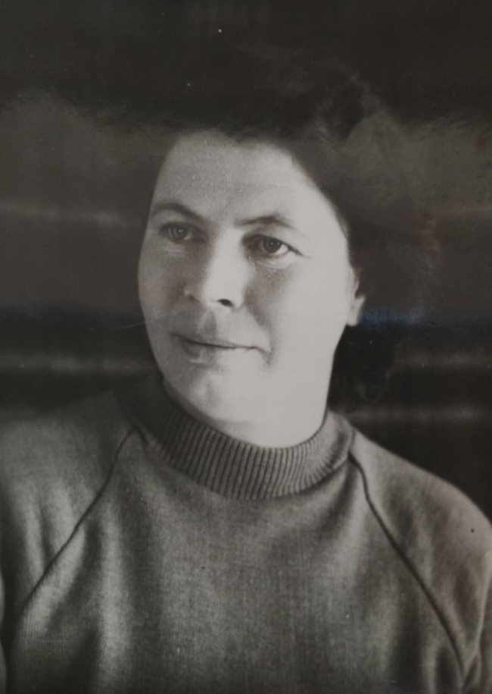
КАШИНА ЕВДОКИЯ ФЁДОРОВНА
14.03.1921 года рождения
двоюродная бабушка Околодковой И.Н.
Евдокия Фёдоровна в своё время окончила Кинешемское педагогическое училище и по распределению работала в детском саду г. Ярославль воспитателем. Затем окончив Ярославский педагогический институт была назначена на должность заведующего в этом саду. Педагогический стаж работы - 40 лет.

Slide 4
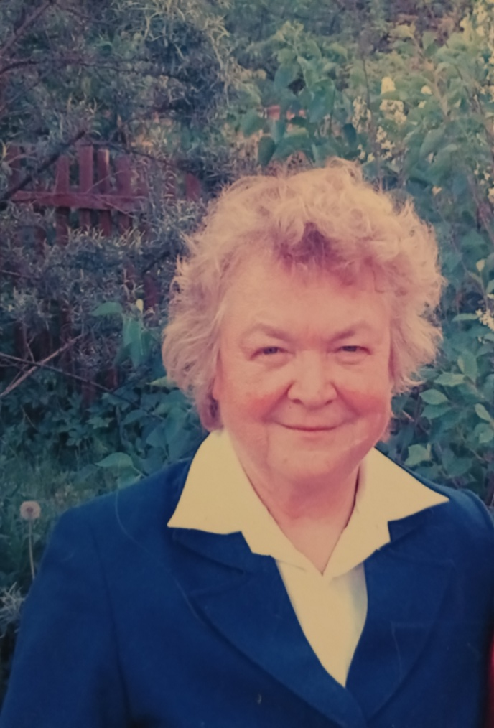
Калачёва Тамара Фёдоровна
31.05.1936 года рождения
двоюродная бабушка Околодковой И.Н.
Тамара Фёдоровна окончила Ярославский педагогический институт им.К.Д. Ушинского с отличием по специальности «Учитель географии, биологии, химии». Устроилась работать в г.Тейково Ивановской обл. в школу учителем географии, биологии, химии.
За свою работу отмечена следующими наградами:
Медалью победителя социалистического соревнования;
Медалью ветерана труда (в честь 100-летия города Тейково);
Медалью М.В. Ломоносова ( в честь 300-летия)
А с выходом на пенсию и по сей день возглавляет «Совет ветеранов-педагогов» в г. Тейково. Педагогический стаж работы – 44 года.

Slide 5
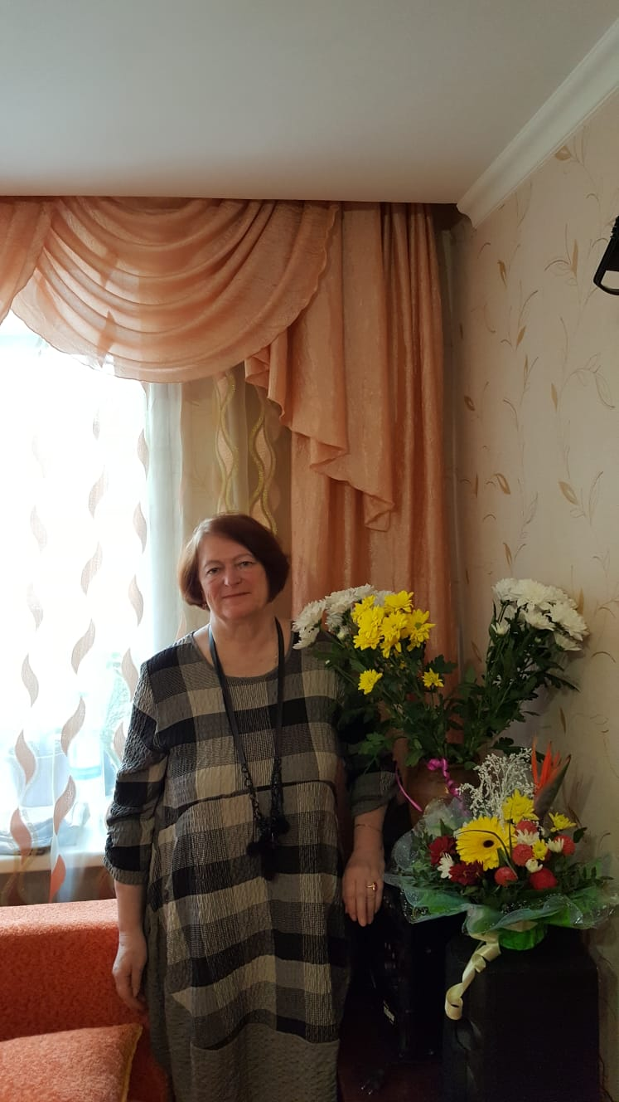
Кудрявцева Татьяна Ананьевна
21.04.1949 года рождения
мама Околодковой И.Н.
После окончания средней школы №10 г. Кинешма Татьяна Ананьевна работала 2 года воспитателем пришкольного интерната в Воздвиженской средней школе Заволжского района, в котором проживали дети из соседних деревень. Одновременно училась (заочно) в Ярославском государственном педагогическом институте им. К.Д. Ушинского на биолого-химическом факультете. По возвращению в г. Кинешма, «набиралась опыта» по будущей профессии учителя биологии и химии, работая лаборантом химии в средней школе №19 и совмещая уроки сельско-хозяйственного труда на пришкольном участке. Так же преподавала уроки ботаники и химии.

Slide 6
После окончания института поступила работать в вечерю школу №1 учителем химии и биологии. В этой школе получали среднее образование в основном учащиеся профессионально-технического училища №37, которое готовило кадры для Красноволжского комбината (ткачихи, прядильщики). Девочки учащиеся были приезжие и задача перед мастером ПТУ и учителем группы была не только научить но и обогреть, окружить лаской и сохранить ребёнка вдали от дома.
В 1987 году Татьяна Ананьевна была приглашена на работу в городской отдел образования инспектором школ. Затем специалистом в Управление образования администрации г.о. Кинешма по вопросам обеспечения безопасности жизнедеятельности школ, учреждений дошкольного образования и детских садов, сохранения здоровья школьников и воспитанников.
Стаж работы на административной должности 23 года и совмещала работу преподавателя в школах города. Педагогический стаж работы - 25 лет. Общий стаж 44 года.

Slide 7
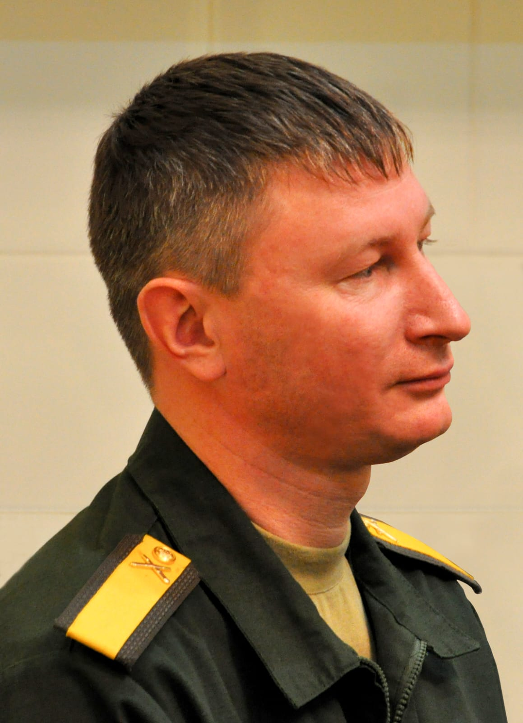
Кудрявцев Дмитрий Николаевич
03.08.1978 года рождения
брат Околодковой И.Н.
В 1996 году был призван на военную службу в Кинешемскую воинскую часть 73480. В 1998 году при части был создан взвод воспитанников для детей сирот оставшихся без попечения родителей.
Дмитрия Николаевича назначили командиром отделения этого взвода. Возникла необходимость получить педагогическое образование. В 1999 году он поступает на заочное обучение в Кинешемский педагогический колледж. И в 2001 году защищает дипломную работу по теме: «Диагностика межличностных отношений в коллективе воспитанников», получает красный диплом по квалификации «Воспитатель детей дошкольного возраста».

Slide 8
Сразу же поступает в Шуйский государственный педагогический университет и в 2004 году получает диплом по квалификации «Преподаватель дошкольной педагогики и психологии». После окончания ШГПУ назначается на должность заместителя командира взвода, а с 2010 года - командиром взвода воспитанников.
В связи с расформированием части в 2012 году вместе со взводом воспитанников был переведён в Шуйскую войсковую часть 03333 по настоящее время выполняет обязанности командира взвода воспитанников.
За время существования взвода во взрослую жизнь было выпущено более 60 детей. Большая часть из них продолжает службу в Вооруженных Силах РФ. А за время службы Дмитрий Николаевич был неоднократно поощрён ведомственными и общественными наградами. Педагогический стаж работы -24 года.

Slide 9
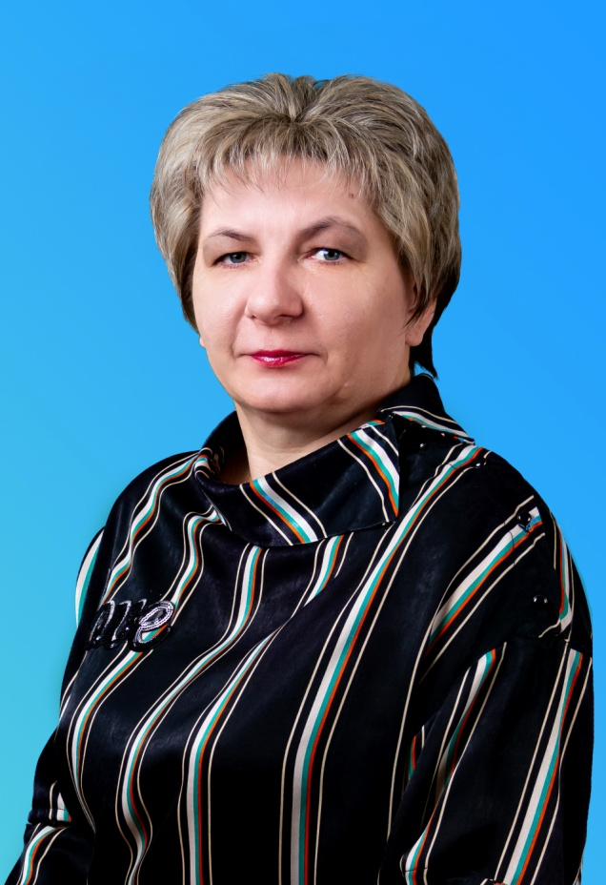
Околодкова Ирина Николаевна
04.07.1972 года рождения
В 1989 году Ирина Николаевна окончила среднюю школу №1 и поступила в педагогический класс при средней школе №18. В 1990 году получила специальность «Воспитатель детского сада» и по распределению была направлена на работу в ясли-сад №50. Работая поступила на заочное обучение в Кинешемское педагогическое училище, окончив его Ирина Николаевна сразу же поступает в Шуйский государственный институт на заочное отделение. В 2003году окончила и получила диплом по специальности «Дошкольная педагогика и психология».

Slide 10
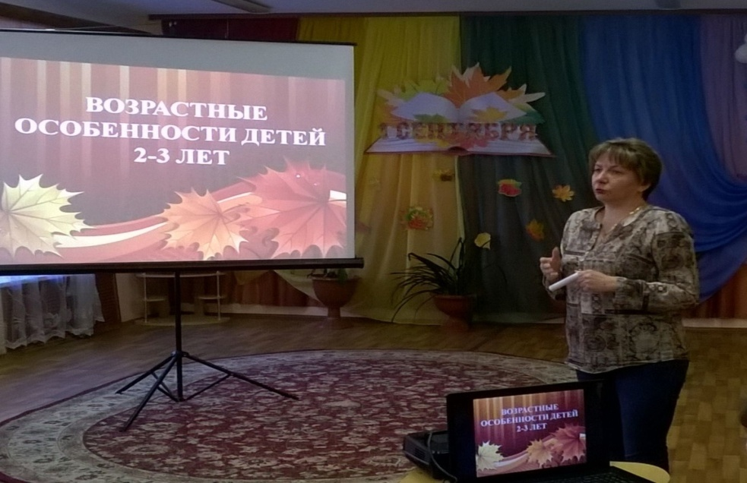
Далее работала воспитателем в детский садах: №32,40,1,22. В 2007 году перешла на работу в детский сад №32 на должность старшего воспитателя и проработала там 6 лет.
С 21 октября 2013 года Ирина Николаевна была назначена руководителем МДОУ детского сада №21 и по настоящее время работает на руководящей должности.
За свой профессианолизм была награждена: грамотой Управления образования, Почетной грамотой Администрации г.о. Кинешма, Грамотой Городской думы г.о. Кинешма. Стаж педагогической работы – 32 года.

Slide 11
